Slide 1


探索流感疫苗开发趋势
及整体解决方案
杨滨 博士
高级产品经理
北京义翘神州科技股份有限公司
义翘神州

Slide 2

1
流感疫苗开发遇到的挑战及应对
CONTENT
2
季节性流感疫苗开发趋势
3
通用流感疫苗的研究进展
4
整体解决方案及相关案例分享
义翘神州

Slide 3
01
流感疫苗开发遇到的挑战
义翘神州

Slide 4

流感疫苗开发遇到的挑战
病毒变异
  流感病毒的抗原漂移和基因变异快
  疫苗株与流行株之间存在抗原不匹配的风险
流感疫苗有效性
  特殊群体（>65岁以上老人），疫苗的有效性不够理想
  流感疫苗保护的持久性有待提高
  流感疫苗保护的广泛性弱
https://ivr.cidrap.umn.edu/roadmap
义翘神州

Slide 5
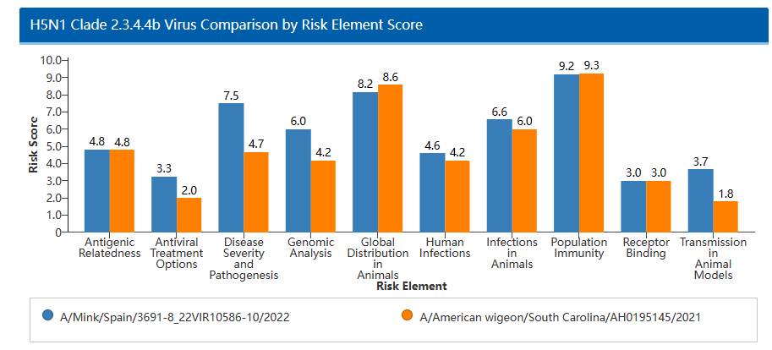
应对病毒变异挑战的策略
  改进监测和数据共享系统
  改进计算方法和建模
  预测疫苗株的有效性
https://www.cdc.gov/flu/pandemic-resources/monitoring/irat-virus-summaries.html
义翘神州

Slide 6
应对流感疫苗有效性挑战的策略
深入研究基础免疫学及影响免疫保护的相关因素
  提升检测技术，以利于开展大规模免疫学研究
  B 细胞与保护性免疫反应研究
  提升对免疫稳态及整个免疫系统协同作用机制的科学认知
  疫苗接种后免疫反应
  粘膜免疫研究
  开发新型流感疫苗保护性研究方法
义翘神州

Slide 7
应对流感疫苗有效性挑战的策略
    优化疫苗研究模型
    优化动物模型
    开发预先暴露动物模型
    评估不同动物模型的价值，如猪、马
    开发新型动物模型
        进一步开发和完善CHIVIM感染模型
义翘神州

Slide 8
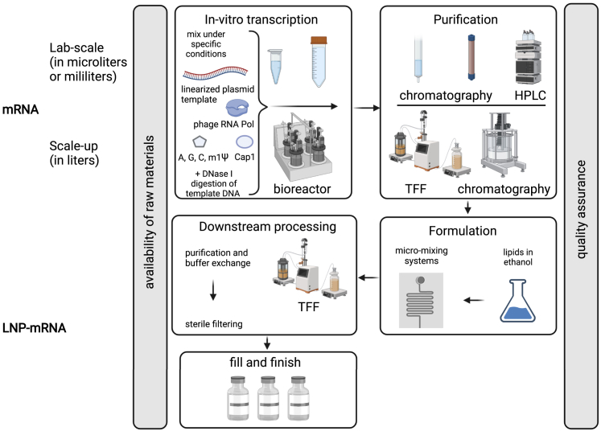
应对流感疫苗有效性挑战的策略
开发创新的流感疫苗制备技术平台——mRNA疫苗技术
序列设计
递送系统
Doi: 10.1016/j.ymthe.2022.02.016
义翘神州

Slide 9
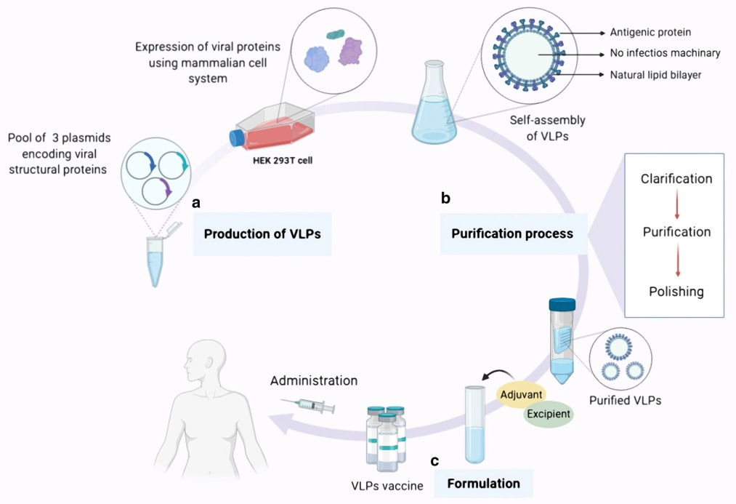
应对流感疫苗有效性挑战的策略
开发创新的流感疫苗制备技术平台——VLP疫苗技术
佐剂
稳定性
doi: 10.1186/s12951-021-00806-7
义翘神州

Slide 10
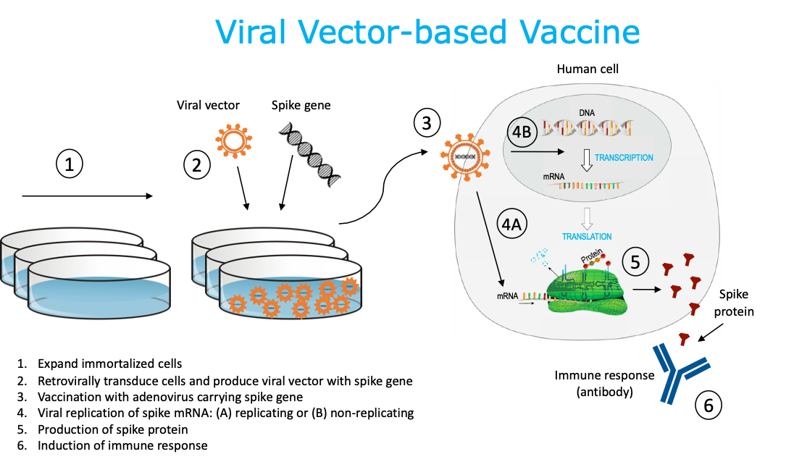
应对流感疫苗有效性挑战的策略
开发创新的流感疫苗制备技术平台——病毒载体疫苗
载体类型
预先存在的免疫
安全性
A Visual Aid to Viral Infection and Vaccine Production - Lozier Institute
义翘神州

Slide 11
应对流感疫苗有效性挑战的策略
优化季节性流感疫苗
    缩短疫苗滞后期
    确定优化疫苗有效性的策略和政策
    提高疫苗预防重症疾病的能力
    评估新佐剂作用
    神经氨酸（NA）在疫苗有效性和免疫原性方面的作用
义翘神州

Slide 12
应对流感疫苗有效性挑战的策略
开发保护作用广泛或通用的流感疫苗（Universal Influenza Vaccines）
确定候选者
保护性广泛或通用
持久保护
靶向病毒保守区域
建立多种有效的筛选方法
义翘神州

Slide 13
02
季节性流感疫苗开发趋势
义翘神州

Slide 14
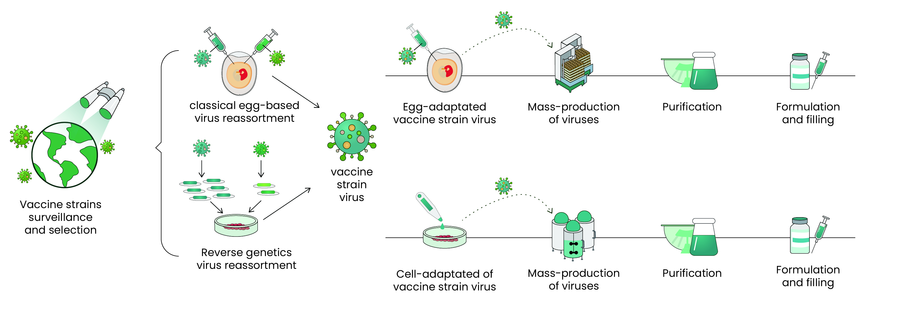
已获批季节性流感疫苗株的类型
目前，全球批准的流感疫苗主要有三种类型：灭活疫苗、减毒活疫苗和重组疫苗
doi: 10.1186/s12929-020-0626-6
义翘神州

Slide 15
季节性流感疫苗株的组分
每年，WHO会公布下一流感季的疫苗株组分，含有甲型H1N1和H3N2及乙型流感病毒，以“三价”或“四价”制剂生产。
Recommendations announced for influenza vaccine composition for the 2024-2025 northern hemisphere influenza season
Egg-based vaccines
an A/Victoria/4897/2022 (H1N1)pdm09-like virus;
an A/Thailand/8/2022 (H3N2)-like virus; and
a B/Austria/1359417/2021 (B/Victoria lineage)-like virus.
Cell culture- or recombinant-based vaccines
an A/Wisconsin/67/2022 (H1N1)pdm09-like virus;
an A/Massachusetts/18/2022 (H3N2)-like virus; and
a B/Austria/1359417/2021 (B/Victoria lineage)-like virus.
For quadrivalent egg- or cell culture-based or recombinant vaccines：
a B/Phuket/3073/2013 (B/Yamagata lineage)-like virus.
Recommended composition of influenza virus vaccines for use in the 2023-2024 northern hemisphere influenza season (who.int)
义翘神州

Slide 16
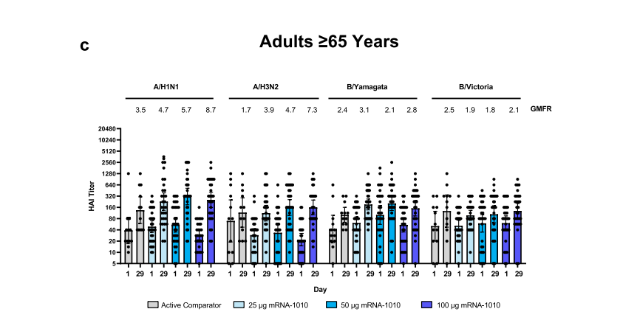
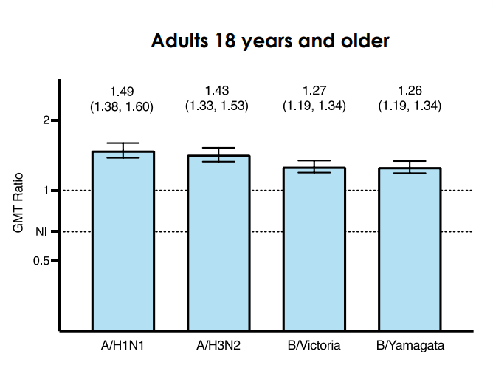
季节性流感疫苗开发趋势
开发新的技术平台——缩短疫苗开发时间，提高疫苗效果
Developer: Moderna(US); Name: mRNA-1010; Stage: in Phase 3
phase 1/2
phase 3
免疫原性：对流感A型病毒具有较强免疫原性，对B型流感未达到非劣效标准。
安全性：可接受
P303数据
https://doi.org/10.1038/s41467-023-39376-7
NEWS RELEASE from Moderna
义翘神州
Notes:
季节性流感疫苗开发的主要问
Moderna公司于2023年2月16日发布的，宣布了其季节性流感疫苗候选物mRNA-1010的临床三期安全性和免疫原性试验的中期结果：疫苗与流行株不匹配，生产周期长，老年人保护效力低（免疫衰退），

Slide 17
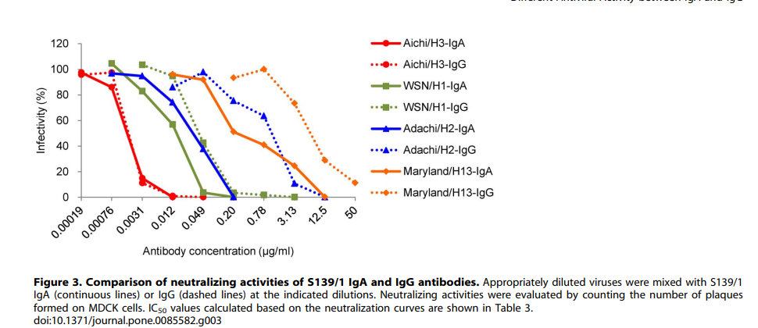

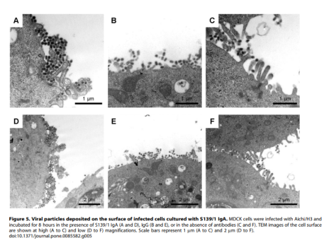
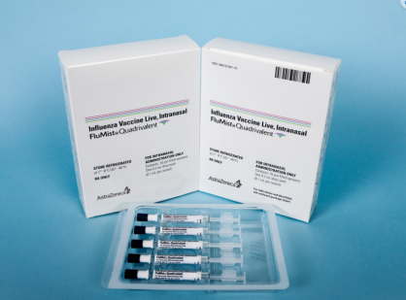
季节性流感疫苗开发趋势
粘膜免疫途径的探索
感雾®冻干鼻喷流感减毒活疫苗（长春百克）
LAIV通过鼻腔给药，刺激上呼吸道的粘膜免疫反应，诱导产生IgA抗体，在粘膜表面提供保护。
FluMist® Quadrivalent（阿斯利康）
doi: 10.1371/journal.pone.0085582. eCollection 2014.
义翘神州
Notes:
流感病毒通常不涉及病毒血症阶段：这意味着流感病毒在感染过程中，通常不会进入血液循环系统并导致血液中病毒含量上升（即病毒血症）。病毒血症是指病毒在血液中大量复制，并通过血液传播到全身各部位。由于流感病毒不常引起病毒血症，因此它们通常通过呼吸道黏膜直接感染并复制。
与免疫系统的首次接触发生在黏膜层面：由于流感病毒主要在呼吸道黏膜上感染并复制，因此它们首先会与黏膜层的免疫系统细胞接触，如树突状细胞和巨噬细胞。这些细胞会识别病毒并启动免疫反应，包括激活T细胞和B细胞来产生特异性抗体。
为缺乏病毒血症阶段的呼吸道病毒创建有效疫苗，可能会限制诱导持久保护性免疫的选择：这句话指出了在疫苗开发上的挑战。由于流感病毒不引起病毒血症，这意味着疫苗可能无法像针对那些会引起病毒血症的病毒一样，通过血液系统广泛刺激免疫系统来产生持久的免疫记忆。因此，疫苗设计可能需要更侧重于在黏膜层面诱导免疫反应，而这可能比诱导全身性免疫反应更为复杂和困难。
总结来说，图 3说明了S139/1 IgA抗体在中和异源流感病毒方面比IgG抗体更有效，这表明IgA抗体在提供针对多种流感病毒亚型的保护方面可能具有更大的潜力。
总结来说，图 5说明了S139/1 IgA抗体在抑制流感病毒从感染细胞释放方面的能力比IgG抗体更强，并且IgA抗体能够更有效地将病毒颗粒固定在细胞表面，这可能是一种抗体介导的保护机制，对粘膜免疫具有重要意义。

Slide 18
03
通用流感疫苗开发趋势
义翘神州

Slide 19
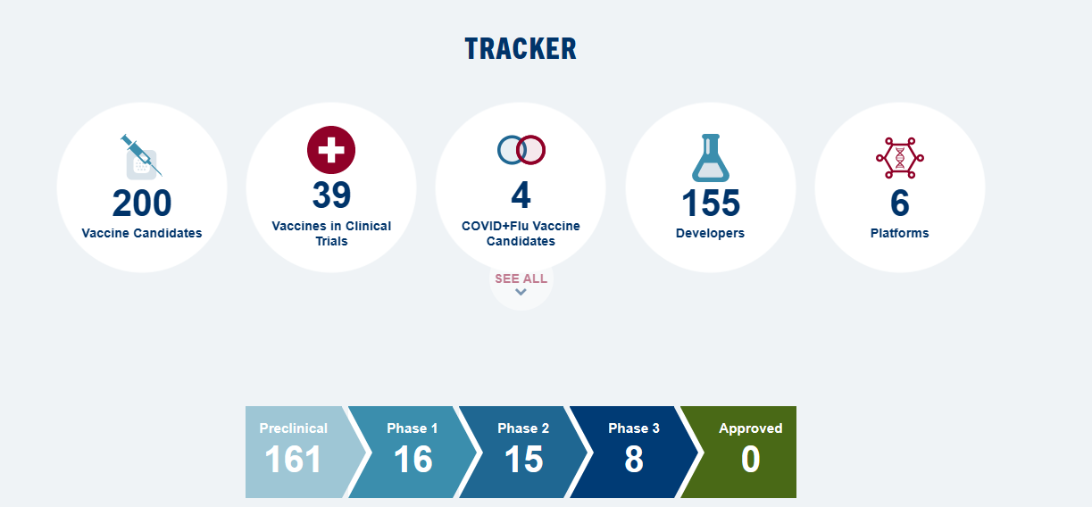
通用流感疫苗研究进展
未来流感疫苗开发的方向是开发通用流感疫苗，可以覆盖不同流感亚型，应对流感的快速变异。
UNIVERSAL INFLUENZA VACCINE TECHNOLOGY LANDSCAPE(by IVR)
义翘神州

Slide 20
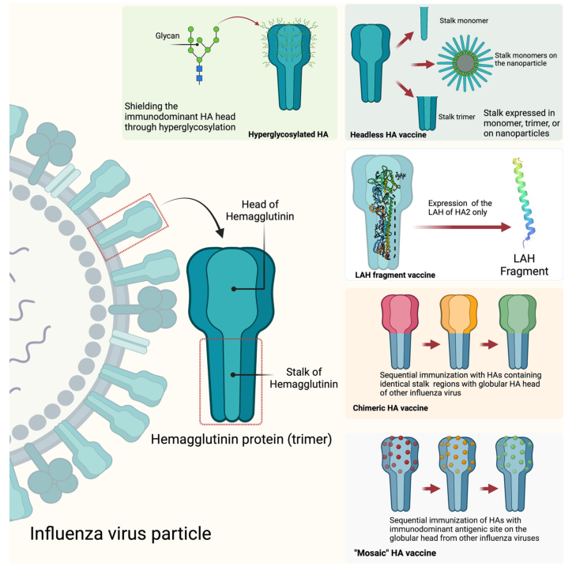
通用流感疫苗研究的靶点和方向
基于HA设计的通用疫苗
    高糖基化HA，相对保守
    去掉HA头部，仅保留有免疫原性的茎部
    LAH片段疫苗：HA茎部最保守区域
    嵌合HA疫苗：如H1 HA茎部+禽流感头部
    “马赛克”HA疫苗：HA保守茎部+头部诱导特异性交叉反应抗体
doi: 10.3389/fimmu.2021.711997
义翘神州

Slide 21
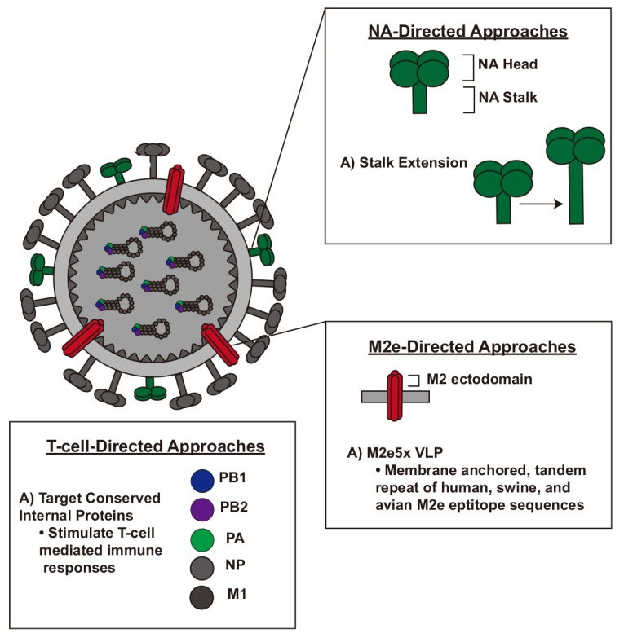
通用流感疫苗研究的靶点和方向
基于NA设计的通用疫苗
    广泛保护性抗体的靶点
    奥司他韦、扎那米韦等抗病毒药物的关键靶点
基于M2e设计的通用疫苗
    高度保守
    抗体具有特异性
基于内部蛋白设计的通用疫苗
    NP、M1高度保守
    增强T细胞的交叉反应
doi: 10.3389/fmicb.2020.00135
义翘神州

Slide 22
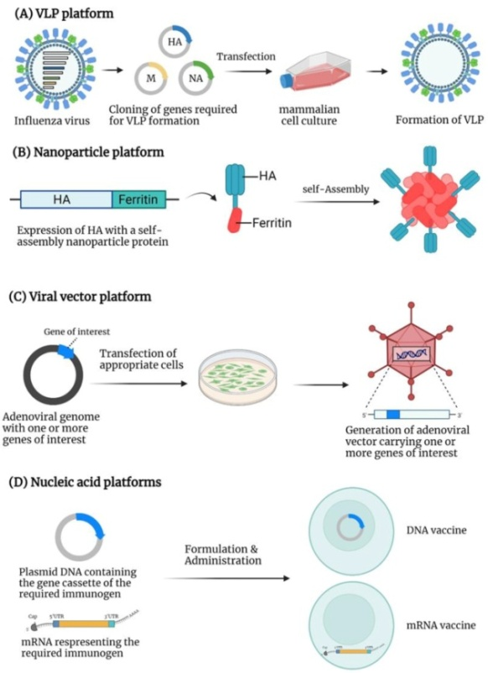
通用流感疫苗开发平台
VLP平台
流感病毒的 HA、NA 和 M 基因共表达产生 VLP
纳米颗粒平台
流感病毒的 HA和铁蛋白自组装成纳米颗粒
病毒载体平台
带有所需抗原基因的腺病毒基因组序列可生成表达抗原的腺病毒载体
基于核酸平台
DNA 疫苗，构建携带所需免疫原基因质
mRNA 疫苗，代表免疫原的 mRNA 被配制
https://doi.org/10.3390/v14081684
义翘神州

Slide 23
Influenza Virus-疫苗进展
Vaccine Name | Developer / Location | Platform | R&D Status | Phase
Multimeric-001 (M-001) | BiondVax Pharmaceuticals (Israel) | Recombinant proteins | Inactive | Phase 3
Quadrivalent VLP (QVLP) | Medicago (Canada) | Virus-like particles (VLP) | Inactive | Phase 3
Nano-Flu (qNIV) | Novavax (US), Emergent BioSolutions (US) | Non-VLP nanoparticles | Active | Phase 3
Modified mRNA vaccine | Pfizer (US), BioNTech (Germany) | Nucleic acid-based | Active | Phase 3
mRNA-1010 | Moderna (US) | Nucleic acid-based | Active | Phase 3
FLU-v | ConserV Bioscience (UK), Imutex (UK) | Recombinant proteins | Active | Phase 2
deltaFLU | Vivaldi Biosciences (US) | Influenza virus-based | Active | Phase 2
M2SR | FluGen (US) | Influenza virus-based | Active | Phase 2
MVA-NP+M1 (VTP-100) | Vaccitech (UK) | Virus-vectored | Inactive | Phase 2
NasoVAX | Altimmune (US) | Virus-vectored | Inactive | Phase 2
VXA-A1.1 oral tablet | Vaxart (US) | Virus-vectored | Active | Phase 2
CIC Vaccine | Novavax (US) | Non-VLP nanoparticles | Active | Phase 2
OVX836 | Osivax (France) | Non-VLP nanoparticles | Active | Phase 2
mRNA-1020 and mRNA-1030 | Moderna (US) | Nucleic acid-based | Active | Phase 2
UNIVERSAL INFLUENZA VACCINE TECHNOLOGY LANDSCAPE(by IVR)
义翘神州

Slide 24
04
整体解决方案及相关案例分享
义翘神州

Slide 25
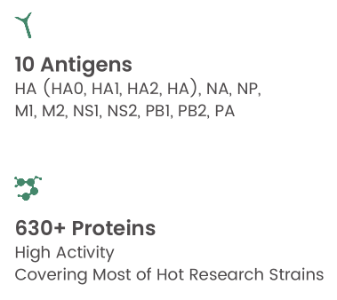
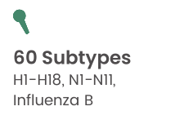
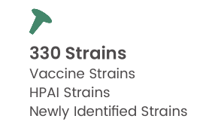
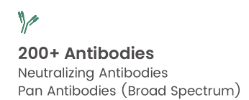
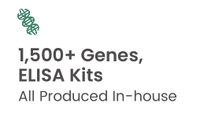
义翘神州拥有全球领先的流感病毒研究试剂库
10+抗原类型
HA (HA0/HA1, HA2, HA), NA, NP,
M1, M2, NS1, PB1, PB2, PA
60+亚型
H1-H18, N1-N11,
Influenza B
纯度高
330+分离株
Vaccine Strains
HPAI Strains
Newly Identified Strains
HPLC验证
630+ 重组蛋白产品
高活性
覆盖热点科研毒株
生物学活性高
批间稳定性高
ISO9001 & ISO13485
200+ 抗体
涵盖广谱HA、NP抗体
中和抗体
应用验证广（WB、ELISA、IHC等）
1,500+ 基因及检测试剂盒产品
检测试剂盒涵盖：
抗原含量检测试剂盒
滴度检测试剂盒
中和抗体检测试剂盒
义翘神州

Slide 26
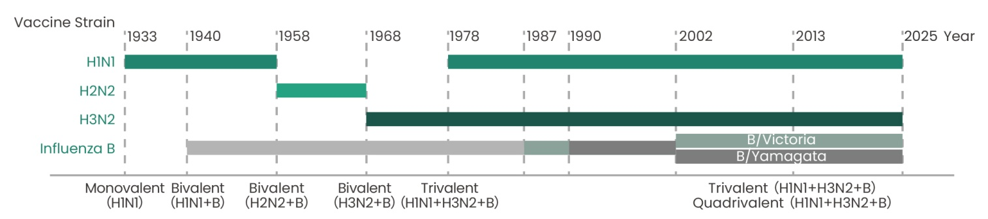
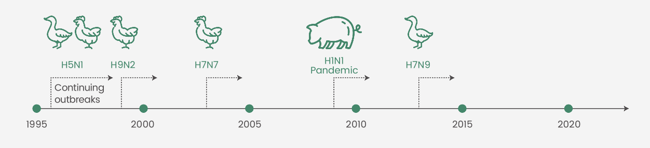
义翘神州拥有全球领先的流感病毒研究试剂库
Recombinant Antigens for 2015-2025 Influenza Vaccine Strains
Recombinant Antigens for Emerging Pandemic Strains
WHO推荐
-禽流感疫苗株
义翘神州

Slide 27
部分产品的文章引用数据
Title | Year | Journal | Molecule | Catalogue | Application | species
Initiation of Antiviral B Cell Immunity Relies on Innate Signals from Spatially Positioned NKT Cells | 2017 | Cell | HA | 11684-V08H | binding (ELISA) | H1N1 (A/Puerto Rico/8/34)
Nucleoside-modified mRNA vaccines induce potent T follicular helper and germinal center B cell responses | 2018 | J. Exp. Med. | HA | 11684-V08H | immunization | H1N1
A Site of Vulnerability on the Influenza Virus Hemagglutinin Head Domain Trimer Interface | 2019 | Cell | HA | 11085-V08B | ELISA and cell based | H1N1
Broader neutralization of CT-P27 against influenza A subtypes by combining two human monoclonal antibodies | 2020 | PLoS ONE | HA | 11055-V08H | ELISA | H1N1
Chemoreactive-inspired discovery of influenza A virus dual inhibitor to block hemagglutinin-mediated adsorption and membrane fusion | 2020 | J. Med. Chem. | HA | 11707-V08H，11684-V08H | SPR | H3N2
High affinity anti-TIM-3 and anti-KIR monoclonal antibodies cloned from healthy human individuals | 2017 | PLoS ONE | HA | 11053-V08H | antigen | Influenza B virus (B/Florida/4/2006)
Inhibition of influenza A virus infection by ginsenosides | 2017 | PLoS ONE | HA | protein | WB
Memory B Cell Activation, Broad Anti-influenza Antibodies, and Bystander Activation Revealed by Single-Cell Transcriptomics | 2020 | Cell Rep | HA | 11683-V08H | ELISA | H1N1
义翘神州

Slide 28
流感疫苗开发整体解决方案
临床前研究
临床研究
生产质控
-疫苗生产工艺的研究；
-免疫原性或生物效价；稳定性研究
-免疫原性；
-疫苗生物效价
-抗原、抗体、生物效力的检测；
-杂质、残留检测
产品：
重组抗原
中和抗体，检测抗体
抗原含量检测试剂盒
胞因子检测试剂盒
流式抗体
假病毒
服务：
细胞库检测（CHO, Vero, HEK293等）
病毒清除验证实验
抗原开发服务
抗体开发服务
理化及生物效价评估（滴度、中和等）
产品：
重组抗原
中和抗体，检测抗体
细胞因子检测试剂盒
流式抗体
假病毒
服务：
生物效价评估
人源化抗体服务
产品：
重组抗原
抗原含量检测试剂盒
中和抗体，检测抗体
假病毒
核酸酶
核酸酶残留检测试剂盒
服务：
生物效价评估
人源化抗体服务
理化及生物效价评估（SEC-MALS，SPR，BLI等）
义翘神州

Slide 29
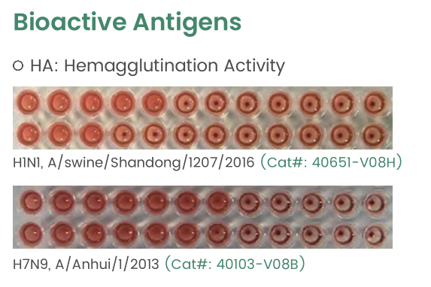
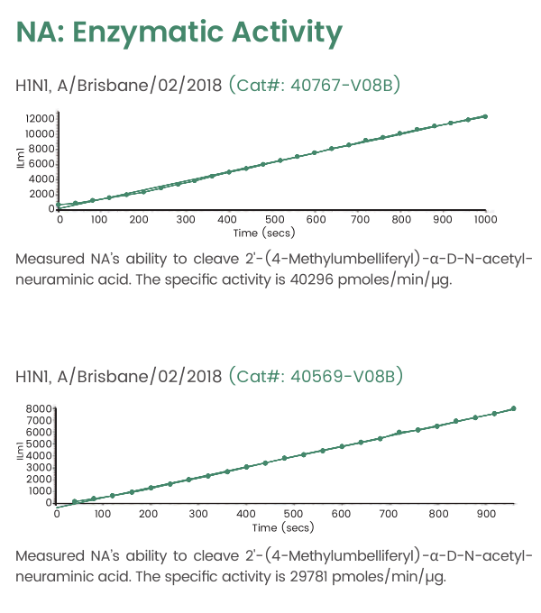
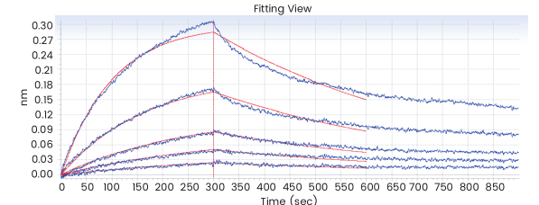
特色产品及服务——流感
具有活性验证数据
Bioactive HA Antigens
NA: Enzymatic Activity
HA: Hemagglutination Activity
H1N1, A/Brisbane/02/2018 (Cat: 40767-V08B)
H1N1, A/swine/Shandong/1207/2016 (Cat: 40651-V08H)
H7N9, A/Anhui/1/2013 (Cat: 40103-V08B)
Measured NA’s ability to cleave 2'-(4-Methylumbelliferyl)-α-D-N-acetylneuraminic acid. The specific activity is 40296 pmoles/min/μg.
HA: Binding Activity to Sialic Acid
H1N1, A/Brisbane/02/2018 (Cat: 40569-V08B)
Measured NA’s ability to cleave 2'-(4-Methylumbelliferyl)-α-D-N-acetylneuraminic acid. The specific activity is 29781 pmoles/min/μg.
BLI: K_{D}=18.4nM (Cat: 40116-V08B)
义翘神州

Slide 30
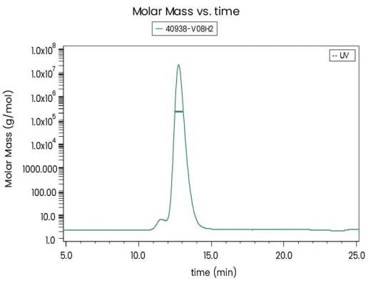
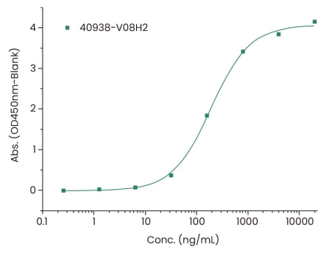
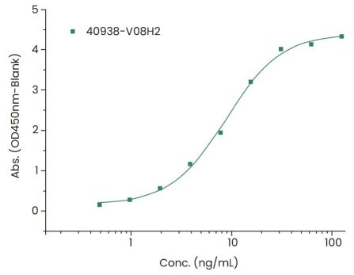
特色产品及服务——流感
更接近天然：流感HA三聚体蛋白
Influenza A H1N1 (A/Victoria/4897/2022) Hemagglutinin / HA Trimer Protein (His Tag)(HPLC-verified)
SEC-MALS
Activity
The purity is more than 95% .
The MW is around 225 kDa.
Immobilized recombinant HA protein (Cat:40938-V08H2) at 5μg/mL (100μL/well) can bind Recombinant Human Galectin-1 / LGALS1 Protein (Cat:10290-HNAE), the EC50 is 120-350 ng/mL.
Immobilized recombinant HA Protein (Cat:40938-V08H2) at 1μg/mL (100μL/well) can bind antibody targets the HA stem region of H1N1, the EC50 is 4ng/mL-12ng/mL.
义翘神州

Slide 31
特色产品及服务——流感
流感广谱Hemagglutinin / HA抗体
H1N1广谱HA抗体：86001-RM01
H3N2广谱HA抗体：11056-MM03
Influenza B广谱HA抗体：11053-R004
广谱流感HA抗体
编号 | 蛋白货号 | 亚型 | 毒株 | 疫苗株年份 | 86001-RM01 | 11056-MM03 | 11053-R004
1 | 40938-V08H | H1N1 | A/Victoria/4897/2022 | 2023-2024 | +++ | - | -
2 | 40940-V08H |  | A/Wisconsin/67/2022 | 2023-2024 | +++ | - | -
3 | 40787-V08H |  | (A/Wisconsin/588/2019) / (A/Victoria/2570/2019) | 2022-2023 | +++ | - | -
1 | 40859-V08B | H3N2 | A/Darwin/9/2021 | 2023-2024, 2022-2023 | +++ | +++ | -
2 | 40868-V08B |  | A/Darwin/6/2021 | 2022-2023 | +++ | +++ | -
3 | 40789-V08H |  | A/Cambodia/e0826360/2020 | 2021-2022 | +++ | +++ | -
1 | 40498-V08B | Influenza B | B/PHUKET/3073/2013 | 2015-2024 | - | - | +++
2 | 40862-V08H |  | B/Austria/1359417/2021 | 2023-2024, 2022-2023 | - | - | +++
3 | 40722-V08H |  | B/Washington/02/2019 | 2022-2023, 2021-2022, 2020-2021 | - | - | +++
义翘神州
Notes:
测了近30个毒株

Slide 32
特色产品及服务——流感
HA试剂盒（经济型+即用型），满足不同检测通量需求
NP经济型试剂盒，灵活搭配不同标准品，满足不同毒株定量需求
即用型
经济型
货号 | 抗原种属 | 分子 | 线性范围(pg/mL) | 灵敏度(pg/mL)
KIT11055 | H1N1 | HA | 31.25-2000 | 14.71
KIT11684 | H1N1 | HA | 62.5-4000 | 18.5
KIT11056 | H3N2 | HA | 781.25-50000 | 263.49
KIT11714 | H4N6 | HA | 62.5-4000 | 16
KIT11048 | H5N1 | HA | 125-8000 | 89.7
KIT40103 | H7N9 | HA | 15.6-1000 | 4.9
KIT40104 | H7N9 | HA | 15.6-1000 | 3
KIT11229 | H9N2 | HA | 78.13-5000 | 6.9
KIT11053 | Influenza B | HA | 109.38-7000 | 25.54
货号 | 抗原种属 | 分子 | 线性范围(pg/mL) | 灵敏度(pg/mL)
SEK001 | H1N1 | HA | 31.25-2000 | 31.25
SEK11684 | H1N1 | HA | 28.13-4000 | 28.13
SEK11056 | H3N2 | HA | 390.63-25000 | 390.63
SEKA002 | H5N1 | HA | 125-8000 | 125
SEK40103 | H7N9 | HA | 62.5-4000 | 62.5
SEK11229 | H9N2 | HA | 156-10000 | 156
SEK11053 | Influenza B | HA | 78.13-5000 | 78.13
SEK004 | H1N1 | NP | 62.5-4000 | 62.5
SEK006 | H3N2 | NP | 234.4-15000 | 234.4
SEK005 | Influenza B | NP | 39.06-2500 | 39.06
SEK007 | Influenza B | NP | 156.25-8000 | 156.25
义翘神州
Notes:
测了近30个毒株

Slide 33
快速质优的服务——应对流感病毒变异快的挑战
提供快速的重组蛋白表达服务，疫苗评价服务及抗体制备服务
  开发速度快
        2013.4 仅用12天就完成了H7N9禽流感病毒HA&NA蛋白的研发和上市
  涵盖更全，更新的毒株的蛋白库
        主要2015-2025人流感南北半球疫苗株
      HPAI株（例如：A/Anhui/1/2013， A/VietNam/1194/2004等）
      经典株（例如：A/California/07/2009，A/Puerto Rico/8/1934等）
      最新流行株（例如： A/Cambodia/NPH230032/2023等）
义翘神州

Slide 34
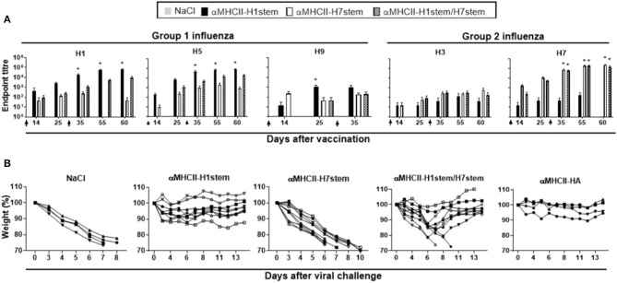
流感疫苗研究中的应用——通用疫苗开发
案例展示：应用义翘神州的多种亚型的重组流感HA蛋白进行了通用疫苗的交叉保护验证实验
DOI: 3389.2020/fimmu.00431.
义翘神州

Slide 35
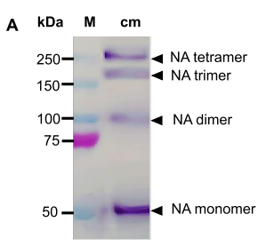
新型流感疫苗研究中的应用——抗原含量检测
案例展示：义翘的流感NA抗体（Cat：11058-MM07）检测Sf9昆虫细胞表达的NA-VLPs 的表达水平
Western blot 检测pIZ-NA质粒转染的Sf9细胞的NA蛋白表达
DOI: 10.1007/s12033-022-00519-8
义翘神州

Slide 36
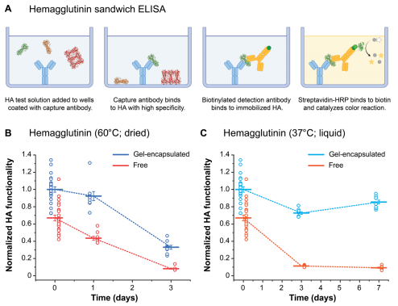
流感疫苗研究中的应用——稳定性研究、HA含量检测
案例展示：采用义翘流感HA配对抗体套装（Cat：SEK002，升级后Cat：SEKA002）定量检测HA含量。证实凝胶包封有助于改善疫苗热稳定性，降低运输经济成本。
DOI: 10.1126/sciadv.abo0502
义翘神州

Slide 37





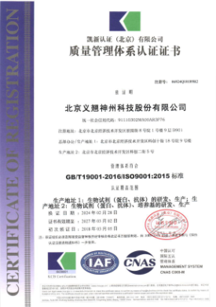
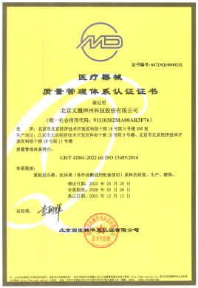


关于“北京义翘神州”
坚持自主研发生产
打造中国生命科学研究“一站式”试剂与服务支撑平台
现货供应
6,900 +
重组蛋白
14,000 +
精品抗体
49,000+
基因产品
ELISA 试剂盒、培养基、
GMP级核酸酶等特色产品
人才与设施
荣誉资质
设施：
---26,000+平米研发中心
--- 7,000平米洁净车间
团队：近1000人
--- 硕士以上学历占1/3
--- 10+ 欧美深造经历
义翘神州
Notes:
课程最后，和大家简单介绍一下我们公司：
北京义翘神州科技股份有限公司，是国内蛋白、抗体 研发生产专家，公司总部位于北京，是国家高新技术企业。目前已在美国、欧洲、日本，以及上海、广州等地设有分公司，产品销往90多个国家和地区。公司目前建立有重组蛋白、抗体、基因产品库，培养基等产品，现货产品近7万种。
同时，我们建立有从基因克隆、蛋白表达、抗体开发、生产质控在内的一站式CRO技术服务平台，有效助力客户研发进程。

Slide 38
感谢观看！
北京义翘神州科技股份有限公司
地址: 北京市经济技术开发区科创十街18号院9号楼
义翘神州

